Slide 1
AI FOR DATA ANALYSIS
Artificial Neural Networks

Slide 2
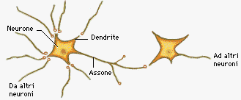
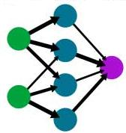
ANN: Definizione
Una rete neurale artificiale definisce un modello matematico per la simulazione di una rete di neuroni biologici (es. sistema nervoso umano)
Simula i diversi aspetti legati al comportamento e alle capacità del cervello umano:
Elaborazione intelligente delle informazioni
Elaborazione distribuita
Elevato livello di parallelismo
Facoltà di apprendimento, di generalizzazione e di adattamento
Alta tolleranza ad informazioni poco precise (o sbagliate)
Rete neurale biologica
Rete neurale artificiale

Slide 3
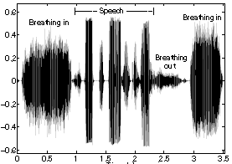
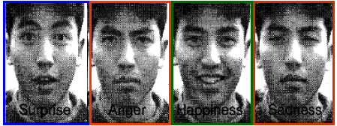
Applicazioni (1)
Sistemi di filtraggio del segnale (es. eliminare il rumore da un segnale)
Sistemi di classificazione
Previsione di serie temporali (Time Series Forecasting)
Riconoscimento (es. riconoscimento volti o delle espressioni facciali)

Slide 4
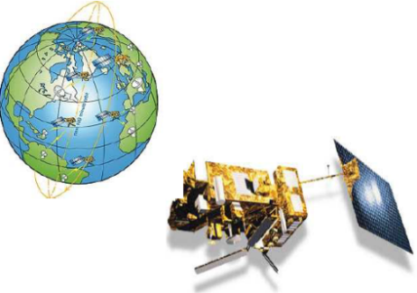
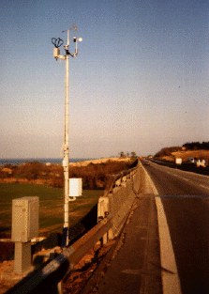
Applicazioni (2)
Problemi di inversione (es. rete per l’inversione di dati satellitari per estrarre diversi tipi di profili atmosferici)
Sistemi di allarme e prevenzione (es. sistema per il monitoraggio del manto autostradale per allertare con sufficiente anticipo i mezzi di spargimento delle misture saline in caso di pericolo)
Diagnosi di guasto

Slide 5
Trasmissione informazioni (2)
La quantità di segnale (informazione) trasmessa verso il neurone postsinaptico dipende da diversi fattori:
Intensità del segnale in entrata (anche ricezione di più segnali da neuroni diversi)
Forza delle sinapsi dei neuroni in entrata (rilascio dei neurotrasmettitori)
Soglia di attivazione del neurone ricevente (superata una certa soglia di potenziale elettrico, il neurone ricevente si attiva e genera a sua volta una segnale che può essere propagato verso gli altri neuroni)

Slide 6
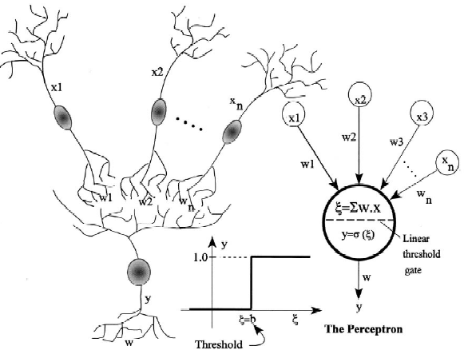
Rete neurale biologica vs artificiale
n: neuroni in entrata;
xi: intensità del segnale;
wi: forza sinapsi;
b: soglia del neurone postsinaptico
ξ: combinazione segnali in entrata
σ: funzione di attivazione
y: output
Notes:
Csi
σ sigma

Slide 7
Il percettrone (1)
Il percettrone è la ANN più semplice, introdotta agli inizi degli anni ’50
Classificatore binario
Funzione di attivazione: funzione segno.
Combinazione feature in ingresso: combinazione lineare delle feature in ingresso (xi), con i pesi (wi) come coefficienti.
σ(ξ)
1
b
ξ
-1

Slide 8
Il percettrone (2)
Funzione di attivazione:
{
y’
1, se
-1, se
1
y’ =
ξ
b
-1
Si considera la soglia come input con coefficiente 1
Funzione segno
{
1, se
-1, se
y’ =
FORMA VETTORIALE

Slide 9
Esempio
Data set
Percettrone
Classificatore binario
x1 | x2 | x3 | y
1 | 0 | 0 | -1
1 | 0 | 1 | 1
1 | 1 | 0 | 1
1 | 1 | 1 | 1
0 | 0 | 1 | -1
0 | 1 | 0 | -1
0 | 1 | 1 | 1
0 | 0 | 0 | -1
y’
-1
1
1
1
-1
-1
1
-1
x1
w1= 0.3
x2
w2= 0.3
Σ
y’
w3=0.3
x3
b=0.4
{
1, se 0.3x1 + 0.3x2 + 0.3x3 -0.4 > 0
-1, se 0.3x1 + 0.3x2 + 0.3x3 -0.4 < 0
y’ =
y assume valore 1 se almeno due input sono maggiori di 0, altrimenti assume valore -1

Slide 10
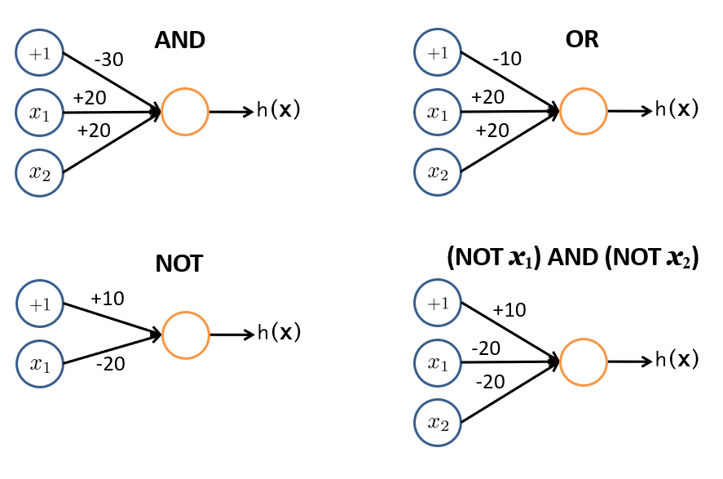
Boolean functions

Slide 11
Apprendimento
Concetto generale: processo di aggiornamento della struttura interna di un sistema in risposta a stimoli esterni, al fine di eseguire una specifica attività.
Reti neurali:
Aggiustare i pesi delle sinapsi al fine di ridurre l’errore fra il valore di output generato dalla rete neurale e l’output corretto
È un processo iterativo: analogamente all’apprendimento per esperienza
Si dice che una rete neurale ha appreso quando:
È in grado di memorizzare informazioni imprecise o che contengono rumore, senza che venga alterata la qualità della risposta della rete neurale
È in grado di generalizzare da concetti appresi a concetti sconosciuti

Slide 12
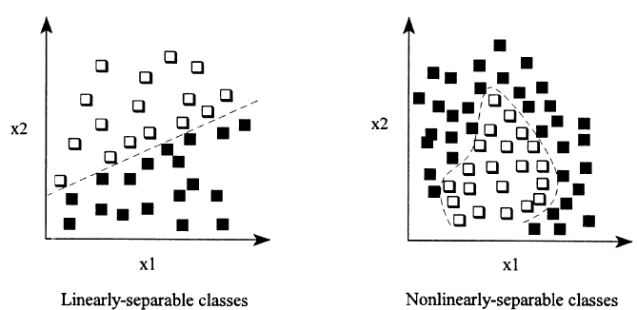
Limiti del percettrone
L’algoritmo di apprendimento del percettrone termina (quindi si raggiunge la soluzione ottima) se il problema è linearmente separabile
Notes:
Inserire immagine libro

Slide 13
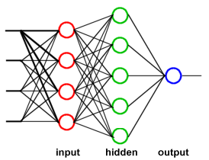
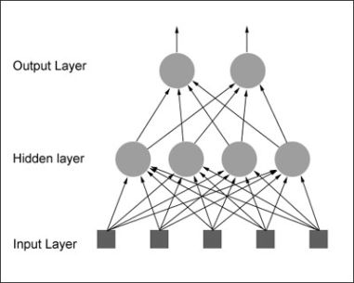
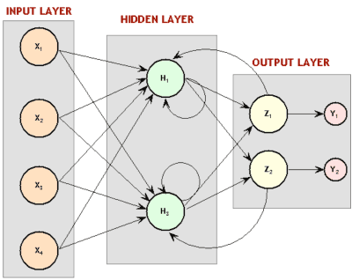
Reti neurali complesse
Percettrone multilivello
Funzione di attivazione
Pattern di connessione
Feed-forward
Recurrent
Feed-forward
Recurrent

Slide 14
Percettrone multilivello (1)
La rete è caratterizzata da uno o più livelli intermedi (livelli nascosti) fra il livello di input e quello di output.
Gli output dei nodi di un livello diventano gli input per i nodi del livello successivo.
Ogni nodo nascosto si comporta come un singolo percettrone
Quanti livelli nascosti?
1 livello: universal approximator (vedi Teorema Cybenko)
Può approssimare in modo arbitrariamente preciso ogni funzione continua (avendo un numero sufficiente di neuroni)

Slide 15
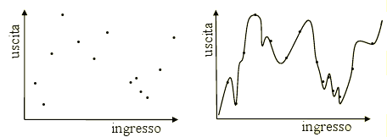
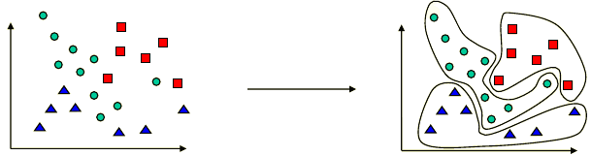
Vantaggi di una rete neurale (1)
Capacità di generalizzazione
Utile in problemi di riconoscimento caratteri digitalizzati
Comportamento dinamico
Capacità di rispondere a stimoli esterni in maniera diversa rispetto a ciò che inizialmente è stato definito all’interno del sistema
Capacità di riprodurre o modellare comportamenti non lineari di un sistema
Capacità di classificare pattern complessi

Slide 16
Vantaggi di una rete neurale (2)
Tolleranza agli errori
scostamenti non significativi dei valori di input vengono assorbiti dalla rete, diminuendo così il rumore e risultando tolleranti agli errori o al decadimento del segnale
Tolleranza ai guasti
Il mal funzionamento di una unità di elaborazione può essere ovviato dalla presenza di molteplici neuroni che operano in parallelo
Capacità di memoria

Slide 17
Svantaggi di una rete neurale
Ai fini dell’apprendimento è necessario fornire alla rete neurale tanti più esempi quanto più fortemente non lineare è il sistema da modellare.
Il processo di apprendimento potrebbe risultare lungo
Il processo di apprendimento potrebbe portare a soluzione subottime
Non è possibile sapere a priori quale sia la miglior topologia della rete (numero di nodi, di strati, collegamenti fra nodi e tipo di funzioni che devono implementare i nodi di ciascun strato) da assegnare alla rete neurale affinché modelli al meglio il nostro sistema.
La rete neurale è come una scatola nera, quindi non fornisce spiegazioni sul funzionamento del sistema in esame.

Slide 18
Deep Learning
Con il termine DNN (Deep Neural Network) si denotano reti «profonde» composte da molti livelli (almeno 2 hidden) organizzati gerarchicamente.
Le implicazioni di universal approximation theorem e la difficoltà di addestrare reti con molti livelli hanno portato per lungo tempo a focalizzarsi su reti con un solo livello hidden.
L’esistenza di soluzioni non implica efficienza: esistono funzioni computabili con complessità polinomiale operando su 𝑘 livelli, che richiedono una complessità esponenziale se si opera su 𝑘−1 livelli (Hastad, 1986).
L’organizzazione gerarchica consente di condividere e riusare informazioni (un po' come la programmazione strutturata). Lungo la gerarchia è possibile selezionare feature specifiche e scartare dettagli inutili (al fine di massimizzare l’invarianza).

Slide 19
Ma quanto Deep?
Le DNN oggi maggiormente utilizzate consistono di un numero di livelli compreso tra 7 e 50.
Reti più profonde (100 livelli e oltre) hanno dimostrato di poter garantire prestazioni leggermente migliori, a discapito però dell’efficienza.
«solo» una decina di livelli tra la retina e i muscoli attuatori (altrimenti saremmo troppo lenti a reagire agli stimoli).

Slide 20
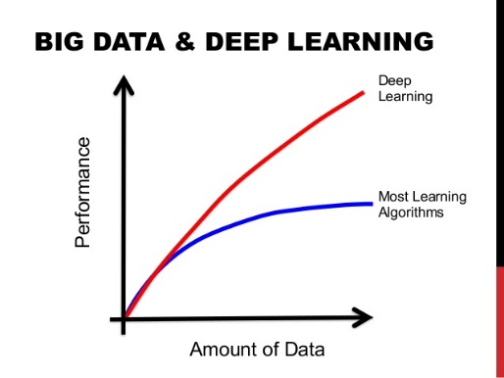
Fattori abilitanti del Deep Learning
Alcune reti deep ottengono già nel 1998 buone prestazioni in problemi di piccole dimensioni (es. riconoscimento caratteri, riconoscimento oggetti a bassa risoluzione), ma bisogna attendere il 2012 (AlexNet) per un radicale cambio di passo. AlexNet non introduce rilevanti innovazioni rispetto alle CNN di LeCun del 1998, ma alcune condizione al contorno sono nel frattempo cambiate:
BigData: disponibilità di dataset etichettati di grandi dimensioni (es. ImageNet: milioni di immagini, decine di migliaia di classi).
GPU computing: il training di modelli complessi (profondi e con molti pesi e connessioni) richiede elevate potenze computazionali. La disponibilità di GPU con migliaia di core e GB di memoria interna ha consentito di ridurre drasticamente i tempi di training: da mesi a giorni

Slide 21
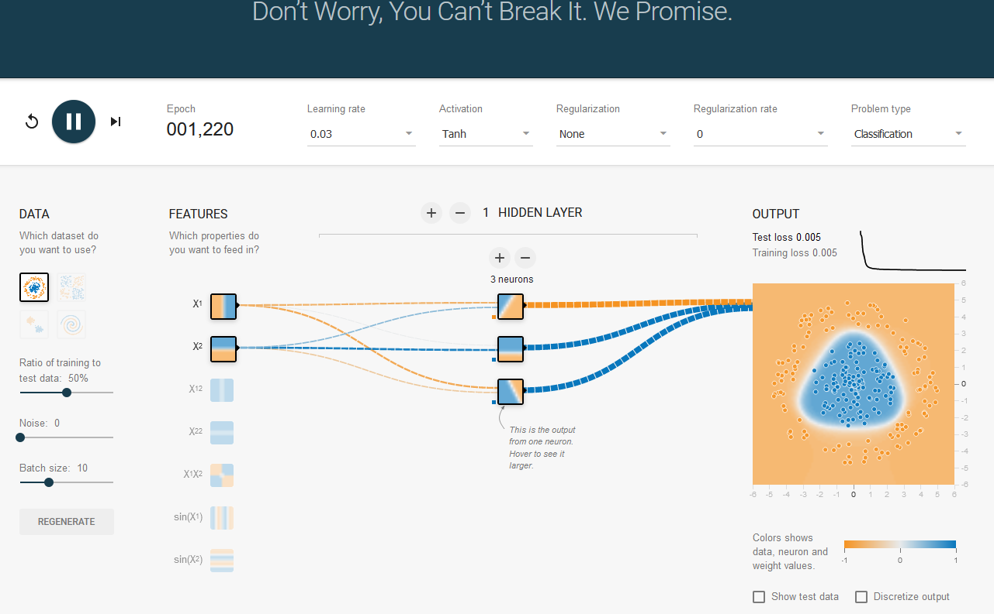
Play with it!
A questo link trovate un playground interattivo per testare il task di classificazione di oggetti variando le caratteristiche della rete neurale
https://playground.tensorflow.org
https://cs.stanford.edu/people/karpathy/convnetjs/

